Slide 1
Rodno zasnovana diskriminacija i rad na Kosovu
Drugo izdanje
Od Iliriana Banjska, David JJ Ryan, Endrita Banjska, Nicole Farnsworth, Lirika Demiri, Liridona Sijarina, Adelina Tërshani, Rita Berisha, i Besarta Breznica

Slide 2
Ciljevi istraživanja
Prociniti obim i sve promene u svesti u vezi sa rodno zasnovanom diskriminacijom među ljudima i institucijama od 2017. godine (2018-2020.) ​
Proceniti u kojoj meri institucije sprovode svoje zakonske odgovornosti u vezi sa rešavanjem rodno zasnovane diskriminacije na radu i očuvanje radnih prava žena. ​

Slide 3
Istraživačka pitanja
U kojoj meri je pravni okvir koji se odnosi na rodnu diskriminaciju potpun u skladu sa relevantnim direktivama i zaštitama EU-a? ​
Koliko je slučajeva rodne diskriminacije u vezi sa radom prijavljeno različitim institucijama u periodu 2008-2020? ​
Iz kojih razloga je malo prijavljenih slučajeva diskriminacije?
U kojoj meri su ljudi svesni različitih oblika diskriminacije i kako da ih prijave; kako se ta svest promenila tokom vremena? ​
Kako su relevantne institucije do sada tretirale slučajeve diskriminacije; kako se ovo promenilo tokom vremena, ako se uopšte i promenilo?

Slide 4
Metodologija: Mešovite metode
Pravna analiza​
Desk istraživanja ​
Anketa​​
Zvanični zahtevi za rodno razvrstane podatke ​
Detaljni intervjui sa 94 službenika iz institucija koje imaju zakonsku odgovornost za rešavanje rodno zasnovane diskriminacije i sa predstavnicima OCD

Slide 5
Metodologija: Različite metode
Anketa sa 5.778 učesnika (žena i muškaraca); 681 je završio približno 90% ankete (75% žena, 25% muškaraca).​
Ograničenja : ​
Ne može se generalizovati jer nije uključivalo nasumično uzorkovanje
Zaključci se stoga odnose na uzorak, a ne na populaciju Kosova ​
Previše uzorkovanih obrazovanih, urbanih stanovnika, žena ​
Pretpostavlja se da bi situacija mogla biti gora za druge ​
Uprkos ograničenjima, istraživanje pruža značajne kvalitativne dokaze o široko rasprostranjenoj diskriminaciji zasnovanoj na polu.

Slide 6
Pravni okvir

Slide 7
Pravni okvir
Ustav (Poglavlja II i III)
Međunarodni instrumenti (Ustav, čl. 22, sa izmenama i dopunama)
Krivični zakonik (npr. čl. 183 i poglavlje XIX)
Zakonski propisi:
Zakon br. 03/L-212 o radu (“ZoR”)
Zakon br. 05/L-021 o zaštiti od diskriminacije (“ZZD”), i
Zakon br. 05/L-020 o ravnopravnosti polova (“ZRP”)

Slide 8
Preklapanje u opsegu
Zakon o Radu
Zapošljavanje, unapređenje, obuka, uslovi zapošljavanja, disciplinske mere, otkaz ugovora o radu ili druga pitanja koja proizilaze iz radnog odnosa. (ZoR, cl. 5.1)
Zakon o zaštiti od diskriminacije
Pristup zapošljavanju, samozapošljavanju, napredovanju, stručnoj obuci, uslovima rada, prestanku rada, plaćama, članstvu u radničkim organizacijama. (ZZD, cl. 2.1)
Zakon o ravnopravnosti polova
Pristup zapošljavanju, samozapošljavanju, napredovanju, stručnoj obuci, uslovima rada, prestanku rada, plaćama, članstvu u radničkim organizacijama. (ZRP, cl. 15.1)

Slide 9
Preklapanje u sankcijama
Zakon o Radu
100 – 10.000 € „za svako kršenje odredbe ... zabrane svih oblika diskriminacije“. (Administrativno uputstvo br. 07/2012, član 7.5.2)
Zakon o zaštiti od diskriminacije
1050 € – 1 350 € za pravno lice. (ZZD, čl. 23.2)
Zakon o ravnopravnosti polova
€700 – €900 za pravno lice. (ZRP, čl. 23.4)

Slide 10
Dobre prakse za harmonizaciju
“Zakoni koji sadrže odredbe koje se odnose na sprečavanje i zaštitu od diskriminacije uskladiće se sa ovim zakonom [o zaštiti od diskriminacije] u roku od dve godine od dana stupanja na snagu ovog zakona.” (Severna Makedonija, ZZD br. 258/2020, čl. 48)
“Odredbe o prekršajima, koje nisu u skladu sa ovim zakonom, uskladiće se u roku od jedne (1) godine od dana stupanja na snagu ovog zakona.” (Zakon o prekršajima br. 05/L–087, ​​čl. 167)

Slide 11
Radna prava: Odmor
“Kosovo treba da reformiše sistem porodiljskog i roditeljskog odsustva, što predstavlja prepreku za zapošljavanje žena, posebno u privatnom sektoru.” (Evropska Komisija, 2019)
“Ograničeni pristup brizi o deci i fleksibilnim radnim aranžmanima, kao i propisi koji obeshrabruju zapošljavanje žena (npr. dugo porodiljsko odsustvo) ostaju važne barijere.” (Evropska Komisija, 2021)

Slide 12
Radna prava: Odmor
Povećati odsustvo zbog očinstva (min. 10 dana).
Omogućiti roditeljsko odsustvo za sve roditelje (min. 4 meseca).
Osigurati visoke stope zamene plata kako bi se postiglo prihvatanje među muškarcima.
Uvesti pravo na odsustvo za negu (min. 5 dana).
Razviti fleksibilne radne aranžmane za roditelje i staratelje.
(Direktiva o ravnoteži između posla i privatnog života, čl. 4 - 6 i 9)

Slide 13
Radna prava: Ugovori
Potrebne su mere za sprečavanje zloupotreba koje proizilaze iz korišćenja uzastopnih ugovora o radu na određeno vreme, npr.:
Zahtevati objektivne razloge za bilo koji posao na određeno vreme.
Smanjite vremenski period da postanete stalni zaposleni.
Osigurajte da se uzastopni ugovori uzimaju u obzir kumulativno pri izračunavanju kvalifikacionog perioda za radna prava.

Slide 14
Jaz između aproksimacije i implementacije
Implementacija
“... Zakon o zaštiti od diskriminacije je uglavnom u skladu sa evropskim i međunarodnim standardima, ali njegova primena ostaje ograničena.” (Evropska komisija, 2021)
“Kosovo bi posebno trebalo da ... ojača primenu Zakona o rodnoj ravnopravnosti.” (Evropska komisija, 2021)
“…i institucije vladavine prava i žrtve imaju poteškoća u identifikaciji situacija u kojima se odredbe [ZZD] mogu primeniti.” (Evropska komisija, 2019 i 2020)

Slide 15
Implementacija
Specijalizovana obuka protiv diskriminacije za sudije i tužioce.
Specijalizovana obuka u širem kontekstu za grupe koje igraju ulogu u zaštiti od diskriminacije.
Unapređenje procedura prikupljanja podataka.
Kontinuirana edukacija i podizanje svesti javnosti o jednakom tretmanu.

Slide 16
Zaključak
Harmonizacija domaćeg pravnog okvira za diskriminaciju je neophodna kako bi se otklonila preklapanja i sukob između instrumenata.
Direktivu EU o ravnoteži između posla i privatnog života treba transponovati kako bi se poboljšala prava roditelja i staratelja.
Amandman je potreban kako bi se smanjio rizik od zloupotrebe uzastopnih ugovora na određeno vreme.
Ostaje jaz između aproksimacije i implementacije.

Slide 17
Svest i prijavljivanje rodno zasnovane diskriminacije

Slide 18
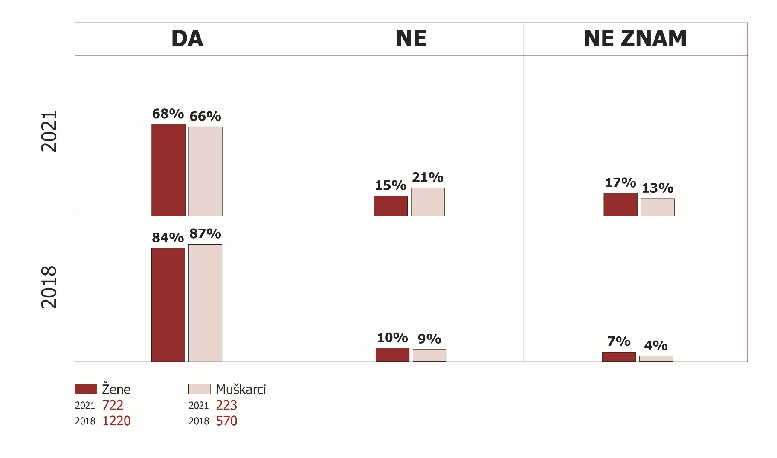
Svest
Da li je diskriminacija nekoga na poslu zato što je žena ili muškarac nezakonita?

Slide 19
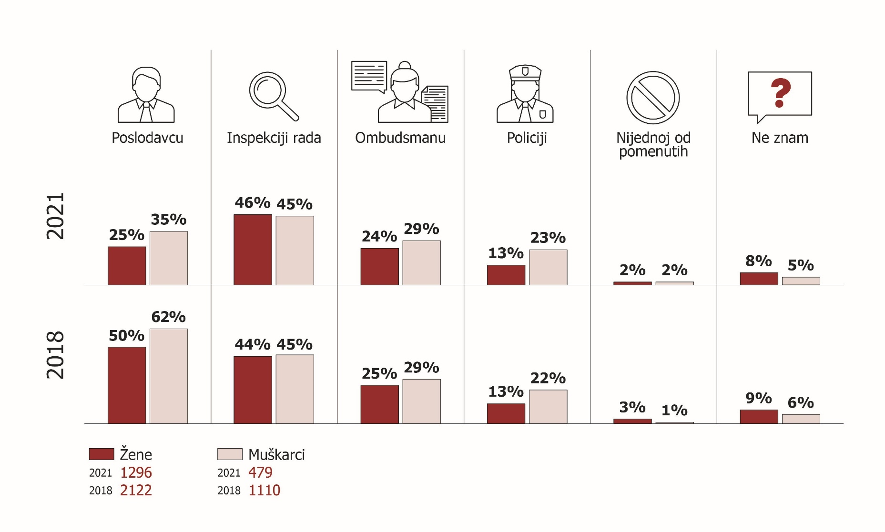
Svest i izveštavanje
Kojim institucijama se treba prijaviti diskriminacija na osnovu pola?

Slide 20
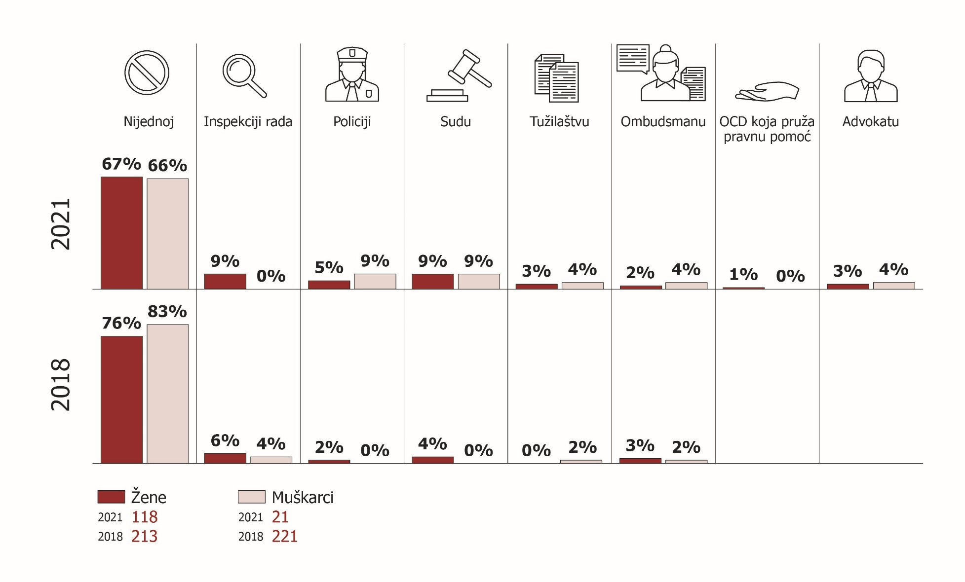
Prijavljivanje diskriminacije na osnovu pola
Kojim institucijama su ispitanici prijavili diskriminaciju po osnovu pola?

Slide 21
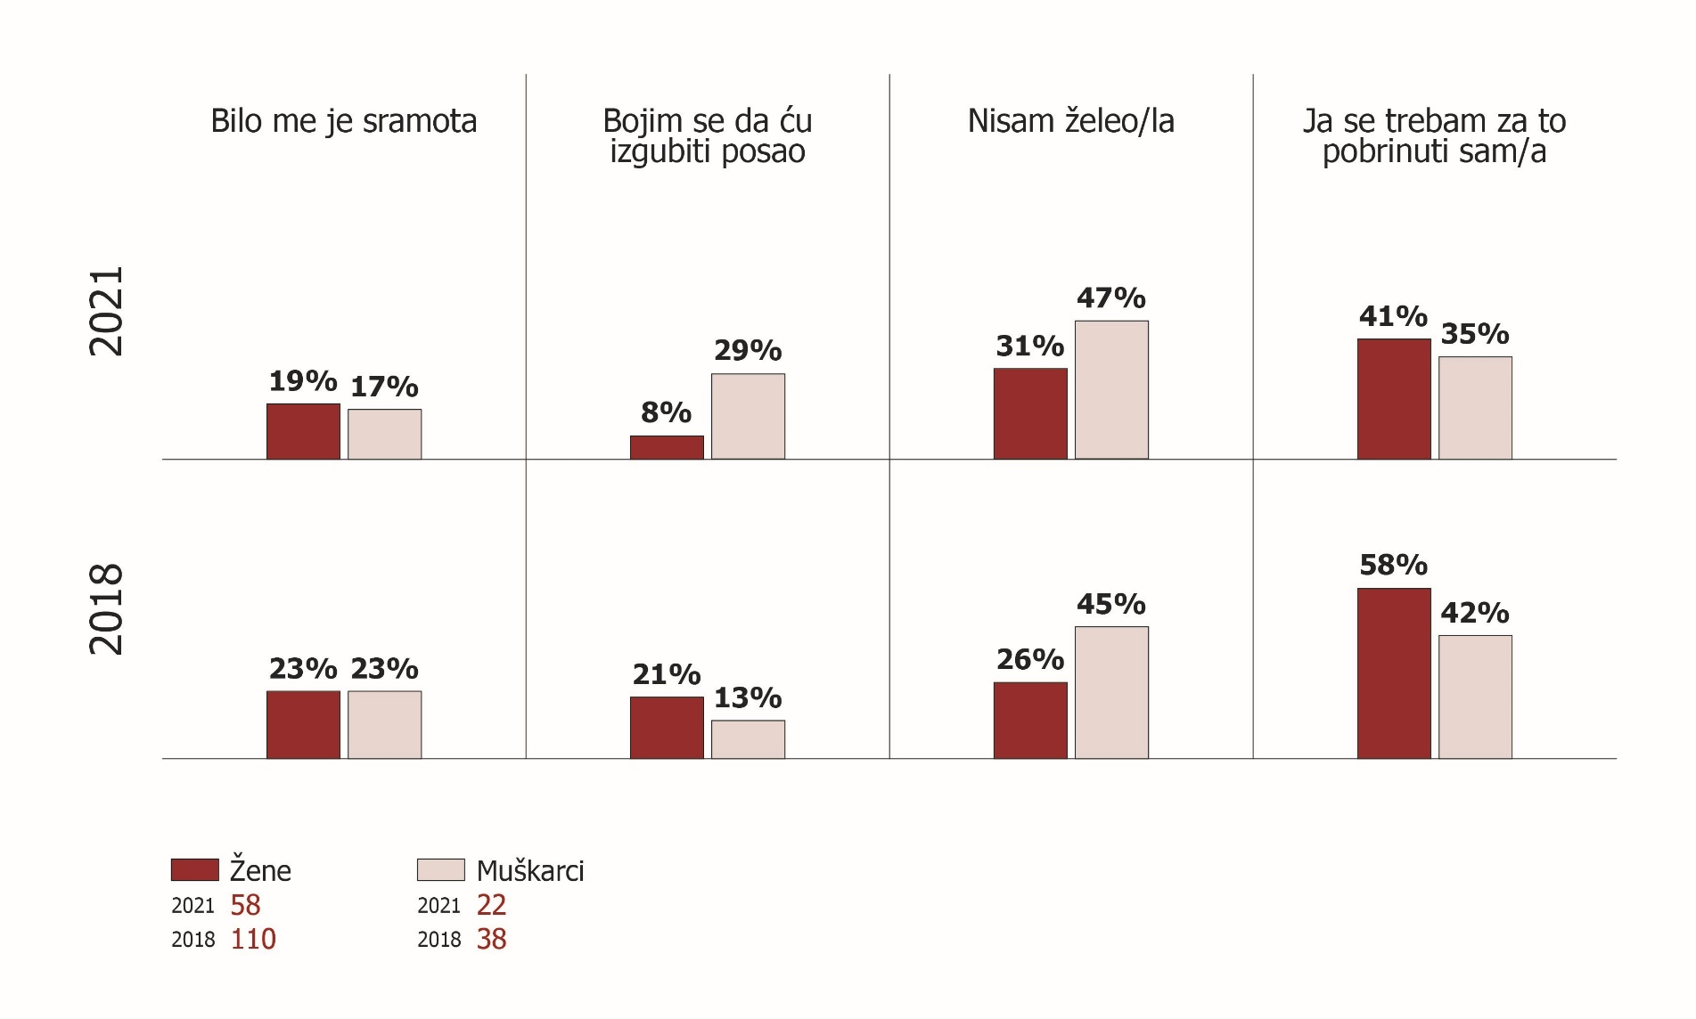
Prijavljivanje diskriminacije na osnovu pola
Zašto ispitanici nisu prijavili seksualno uznemiravanje?

Slide 22
“
“
Diskriminacija se dešava svuda, ali ljudi to ne prijavljuju. Za svoj posao žrtvuju sve.
- Žena policajac, Ferizaj/Uroševac, 2018
Video sam nekoliko slučajeva kada je moj nadređeni seksualno uznemiravao radnike. Znam za sve slučajeve, ali oni nerado govore jer su u braku i plaše se da će biti gore.
- Muskarac, Gjilan/Gnjilane, 2021

Slide 23
Rasprostranjenost diskriminacije
U 2018, 28% ispitanih žena i 11% muškaraca reklo je da su doživeli diskriminaciju na osnovu pola.
U 2021. godini, 23% žena i 12% muškaraca reklo je da je iskusilo to.
Rod je ostao najjači prediktor da će se osoba suočiti sa diskriminacijom: žene imaju dva puta veću verovatnoću da će trpeti diskriminaciju neko muškarci.
Diskriminacija se dogodila i u privatnom sektoru i u javnoj upravi i vladi.

Slide 24
Diskriminacija na osnovu posebnih zaštićenih osnova
“
Rodno zasnovana diskriminacija osoba sa različitim sposobnostima
Veoma mali broj ljudi sa različitim sposobnostima je zaposlen, posebno žena
Protiv LGBTIQ+ osoba
Pandemija je bila „prilika da se reši nekoliko LGBTQ+ osoba koje su bile zaposlene”
Protiv manjinskih etničkih grupa
Višestruka i intersekcionalna diskriminacija, posebno za Romkinje, Aškalije i Egipćanke
Ljudima nije dozvoljeno da govore o svojoj seksualnoj orijentaciji; njih društvo odbija. Zamislite njihov položaj kada je u pitanju zapošljavanje.
- Predstavnik OCD, Severna Mitrovicë/Mitrovica, 2018

Slide 25
Oblici diskriminacije na osnovu pola

Slide 26
Diskriminacija pri zapošljavanju
“
Otprilike jedna od četiri ispitane žene koje su prisustvovale intervjuima za posao verovala je da nisu zaposlene zbog svog pola.
Za muškarce, 16% u 2018 i 21% u 2021
Žene su se suočavale sa više pitanja u vezi sa njihovim bračnim statusom, decom ili srodnim planovima
In Na intervjuu za posao, bila sam oko šest meseci u trudnoći, i automatski su me skinuli sa liste ljudi koje bi zvali na razgovore.
- Ispitanica ankete, žena, 2021

Slide 27
Diskriminacija u promociji
U 2018, 45% žena i 40% muškaraca verovalo je da nisu unapređeni zbog svog pola.
2021. godine ovo se smanjilo na 22% žena i 14% muškaraca.
Zbog pandemije je teško proceniti da li je došlo do smanjenja diskriminacije u napredovanju ili su promocije bile manje pristupačne jer su se privatne kompanije, javne institucije i OCD prilagođavale novonastaloj situaciji.

Slide 28
Kršenja ugovora
“
Nešto veći procenat žena (26% u 2018. i 15% u 2021.) je radio bez ugovora od muškaraca (22%, 12%).
Rekli su mi da žene nisu sposobne da rade [kompjutersko] programiranje. Ja i još jedna koleginica [žena] nismo primili nikakvu platu. On [direktor] nam je dao svoju decu da mu ih čuvamo u softverskoj kompaniji. Obavezao nas je da peremo sudove muškaraca [koji su radili u firmi] jer smo žene i treba da održavamo prostor čistim.
- Ispitanica ankete, žena, 2021

Slide 29
Pravo na jednaku platu za jednak rad
Agencija za rodnu ravnopravnost: u proseku muškarci zarađuju približno 34 evra neto više od žena svakog meseca.
U proseku, žene su zarađivale 312 evra neto, dok su muškarci zarađivali 346 evra neto mesečno

Slide 30
Kršenja prava na trudničko i porodiljsko odsustvo
U 2018, 28% zaposlenih žena je bilo trudno u jednom trenutku, 2021, 13% je bilo trudno dok je bilo zaposleno u poslednje tri godine.
Od njih, 26% u 2018. i 14% u 2021. izjavilo je da im je uskraćeno pravo na plaćeno porodiljsko odsustvo; nisu niti plaćeni, niti su primili odštetu od države.
Od 245 žena koje su uzele porodiljsko odsustvo 2018. godine, 83% se vratilo na svoje prethodno radno mesto nakon odsustva; u 2021, 78% od 58 žena koje su uzele odsustvo vratilo se na svoje radno mesto.
21% ovih žena u 2018. i 26% u 2021. godini navelo je da su bile pod pritiskom da se vrate na posao ranije nego što je to bilo planirano.

Slide 31
Povrede prava na Odsustvo zbog očinstva
Od anketiranih novopečenih očeva, 59% 2018. i 65% 2021. je reklo da im je poslodavac dozvolio da uzmu 1-3 dana odmora, dok je 25% imalo 4-10 dana.
Veoma mali broj muškaraca je prijavio da su ih tretirali drugačije kada su se vraćali sa odsustva (samo 2% 2018. i nijedan 2021.)
U anketi iz 2018, otprilike 11% novopečenih očeva nije dobilo nijedan slobodan dan. U 2021. ovo se povećalo na 19% zaposlenih očeva.
Ovo predstavlja kršenje Zakona o radu, koji predviđa najmanje 2-3 dana odsustva za novopečene očeve.

Slide 32
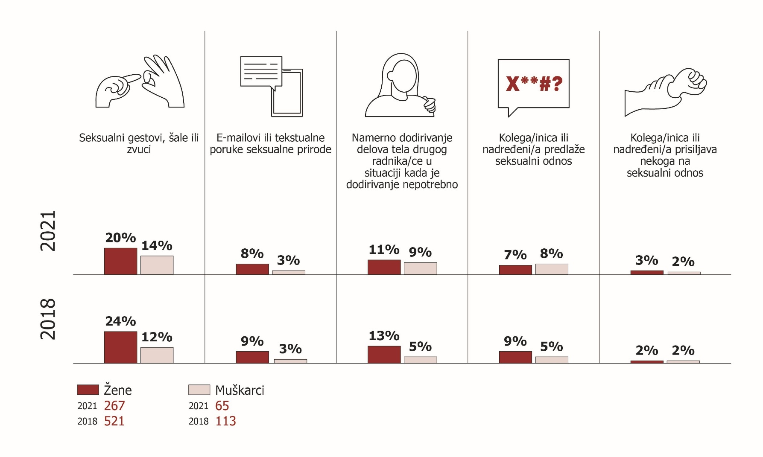
Seksualno uznemiravanje na poslu
Iskustva ispitanika sa seksualnim uznemiravanjem na poslu

Slide 33
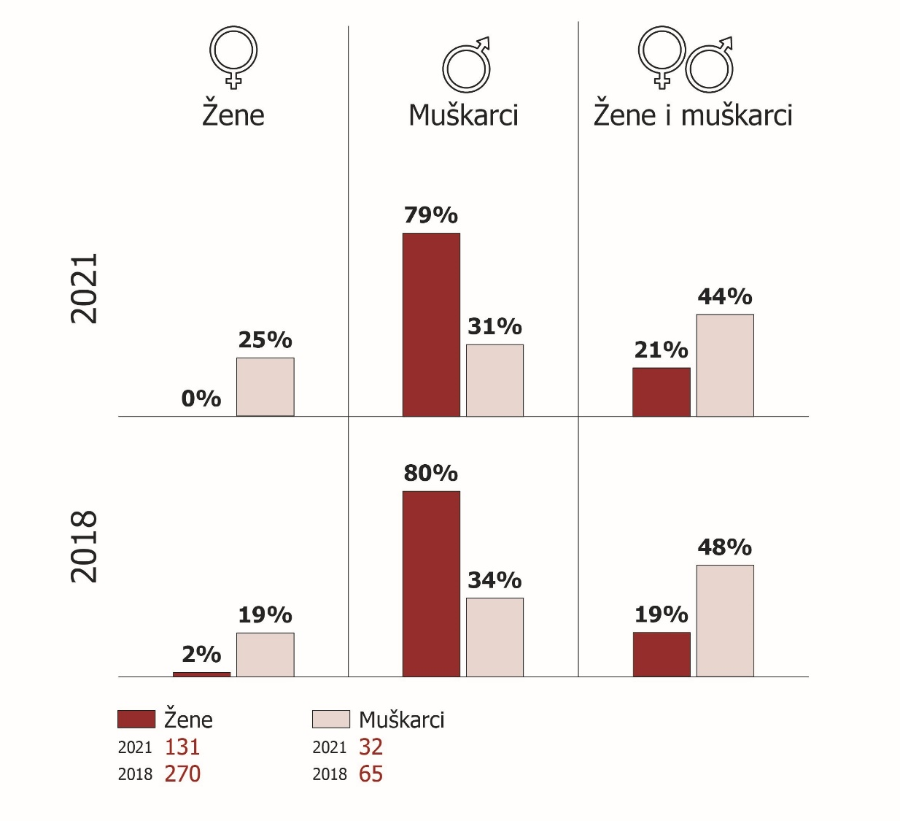
Seksualno uznemiravanje na poslu
Većina ispitanika u anketi u 2018. izjavila je da su ih osobe na višim pozicijama uznemiravale (75% žena, 56% muškaraca).
U 2021. godini, većinu ispitanika na sličan način su uznemiravale osobe na višim pozicijama (72% žena i 61% muškaraca).

Slide 34
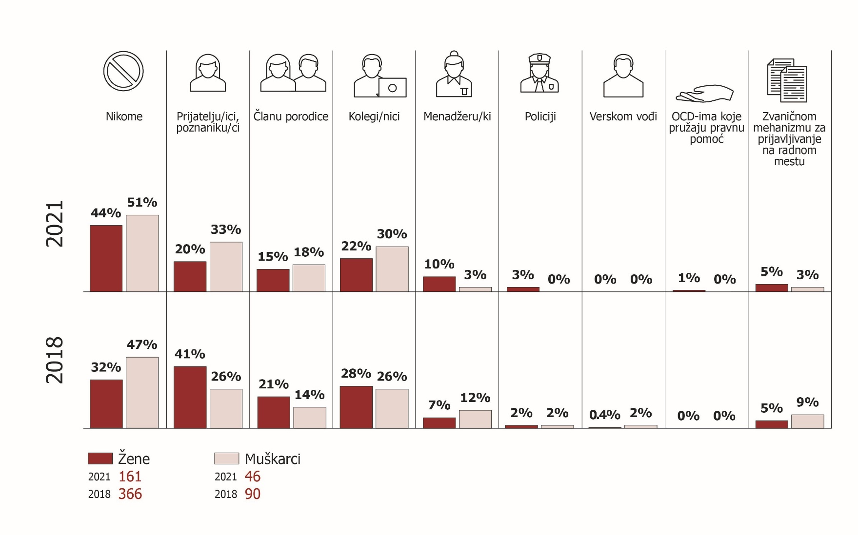
Prijavljivanje seksualnog uznemiravanja
Kome su ispitanici prijavili seksualno uznemiravanje?

Slide 35
Institucionalni odgovor

Slide 36
Institucionalni odgovor
Policija
Institucija Ombudsmana
Nije identifikovano seksualno uznemiravanje kao oblik rodno zasnovane diskriminacije
Tužilaštvo i sudovi
Malo ili nijedan slučaj
Nedostaje praktično i detaljno poznavanje pravnog okvira
Nedostatak sudske prakse
Vrlo dobro upućen
Prijavljeno je nekoliko slučajeva
Sporo razmatranje slučajeva

Slide 37
Odgovor na rodnu diskriminaciju na poslu
Inspektorat za rad
Organizacije civilnog društva
Izgleda da je informisan o pravnom okviru
Radnički sindikati
Još uvek je nekoliko prijavljenih slučajeva, iako podaci nisu adekvatni
Prepoznajte njihovu ulogu,
Još uvek malo slučajeva
Neki inspektori su dali komentare okrivljavajući žrtve
Možda ne razumeju šta podrazumeva diskriminacija na osnovu pola
Povećana svest o rodno zasnovanoj diskriminaciji i načinu upućivanja slučajeva.
Aktivni u traženju od zaposlenih da koriste svoje kanale za prijavljivanje
Ponudili besplatnu pravnu pomoć i savetovanje ženama.
Prvi koji reaguju na kršenje radnih prava u vezi sa COVID-19
Praćeni predmeti u sudovima.
Preduzeli su je podizanje svesti
Zalagali su se za zakonske izmene i poboljšanu implementaciju

Slide 38
PREPORUKE

Slide 39
Za Ministarstvo finansija, rada i transfera
Hitno izmeniti i finalizirati Zakon o radu kako bi se uskladio sa Direktivom EU o ravnoteži između poslovnog i privatnog života i kako bi se rešili drugi nedostaci.
Osigurati adekvatne konsultacije sa civilnim društvom
Osigurajte da se izdvajaju dovoljna budžetska izdvajanja za finansiranje odmora, na osnovu rodne analize i rodno odgovornog budžetiranja.

Slide 40
Za Sve odgovorne institucije
Poboljšajte prikupljanje podataka i upravljanje njima, obezbeđujući da su svi podaci kojima se upravlja elektronski razvrstani prema :
Polu žrtve(a) i navodnog(ih) počinioca(a)
Lokacija (npr. posao, kuća, javni prostor)
Oblika diskriminacije (ZRP).
Redovno objavljujte zbirne podatke.
Poboljšati međuinstitucionalno podizanje svesti i saradnju (npr. najbolja praksa u Albaniji).
Osigurati obaveznu institucionalizovanu obuku za odgovorne službenike za :
Rodnu ravnopravnost i transformaciju rodnih normi
Pravni okvir za rodnu diskriminaciju na poslu i odgovarajuće preporuke
Oblici diskriminacije na osnovu pola, npr. seksualno uznemiravanje (definicija u Krivičnom zakonu)

Slide 41
Za Kosovsku Policiju
Poboljšajte upravljanje podacima.
Uključite u obaveznu policijsku obuku informacije o pravnom okviru za rodnu diskriminaciju na poslu, sa fokusom na seksualno uznemiravanje kao krivično delo, prema definiciji koja je u novom Krivičnom zakonu.

Slide 42
Za Tužilaštvo
Ažurirajte SMIL bazu podataka da biste prikupljali i upravljali podacima raščlanjenim po polu i lokaciji.
Osigurati da svi tužioci prođu obuku o rodnoj ravnopravnosti i definiciji seksualnog uznemiravanja u novom Krivičnom zakoniku.
Razmotrite imenovanje specijalizovanih tužilaca, dobro obučenih za procesuiranje krivičnih dela zasnovanih na polu.

Slide 43
Za Inspekciju rada
Poboljšati sisteme za upravljanje podacima: primljene žalbe, sprovedene inspekcije, pokrenute disciplinske mere, razvrstano po polu i kršenje relevantnih zakona.
Kada zapošljavate više inspektora, nastojte da obezbedite rodnu ravnotežu korišćenjem afirmativnih mera, u u skladu sa ZRP-om.
Institucionalizovati redovnu obuku za sve inspektore o rodnoj ravnopravnosti, rodno zasnovanoj diskriminaciji na poslu i njihovoj ulozi u tretiranju iste.

Slide 44
Za Instituciju Ombudsmana
Završite reviziju baze podataka IO, uključujući podatke razvrstane po polu i označavanje slučajeva koji uključuju rodnu diskriminaciju na poslu.
Razmislite o tome da se osigura da su predstavnice IO dostupne za susrete sa ženama koje su pretrpele diskriminaciju na osnovu pola.
Uverite se da sve kancelarije IO imaju na raspolaganju poverljive prostore za predstavnike IO da se sastanu sa ženama i drugim akterima.
U bliskoj saradnji sa OCD, Inspektoratom rada i sindikatima, organizujte redovne kampanje za podizanje svesti o diskriminaciji zasnovanoj na polu u cilju povećanja znanja građana o tome šta ona podrazumeva, kako mogu da podnesu zahteve i kakvu podršku IO može da pruži.

Slide 45
Za sindikate
Prikupiti podatke o slučajevima diskriminacije na osnovu pola prema polu i kršenju.
Osigurati da politike protiv diskriminacije zasnovane na spolu i jednakih mogućnosti postoje i da se sprovode.
Obezbediti dalju obuku za sve sindikalne predstavnike o relevantnom zakonskom okviru o rodnoj diskriminaciji na radu i kako je prijaviti.
Pokrenite kampanje za informisanje radnika o zakonskom okviru o rodno zasnovanoj diskriminaciji i radu. Nastavite da sarađujete sa iskusnim ŽOCD-ima za efikasniji domet, ciljajući žene.
Poboljšajte svest i poverenje ljudi u sindikate, uključujući kako sindikati mogu da podrže osobe koje su iskusile diskriminaciju na osnovu pola na poslu.
Poboljšati učešće žena u sindikatima.
Nadgledajte rad Inspektorata za rad da biste proverili da li se diskriminacija na osnovu pola na poslu ispravno rešava.

Slide 46
Za Organizacije civilnog društva
Nastaviti saradnju kroz raznoliku mrežu OCD uključenih u aktivnosti protiv diskriminacije, uključujući zajedničko zagovaranje potrebnih zakonskih promena i njihovu primenu.
Nastavite sa organizovanjem kampanja za podizanje svesti kako biste povećali znanje žena i muškaraca o rodno zasnovanoj diskriminaciji u radu i gde to prijaviti.
Posebno ciljajte ljude iz manjinskih etničkih grupa, LGBTIQ+ osobe i osobe sa različitim sposobnostima sa informacijama o njihovim pravima; podržite ih u prijavljivanju i traženju pravde za rodnu diskriminaciju.

Slide 47
Za Evropsku Uniju
Nastavite da ohrabrujete vladu da ubrza zakonske izmene i reforme u skladu sa Direktivom EU o radu i životu i da primeni pravni okvir o diskriminaciji na osnovu pola kroz :
Izveštaj o Kosovu (Pg. 19)
Politički dijalog
Programiranje saradnje (nastavite da tražite od kontraktora da unaprede rodnu ravnopravnost u svojoj podršci reformama)
Nastavak saradnje, podrške i dijaloga sa ŽOCD.

Slide 48
Co-funded by Sweden/Sida

Slide 49
Rodno zasnovana diskriminacija i rad na Kosovu
Drugo izdanje
Od Iliriana Banjska, David JJ Ryan, Endrita Banjska, Nicole Farnsworth, Lirika Demiri, Liridona Sijarina, Adelina Tërshani, Rita Berisha, i Besarta Breznica

